Slide 1

LINGUAGEM DE PROGRAMAÇÃO

Slide 2
INTRODUÇÃO À LP
Linguagem C – criada em 1972
  LP de alto nível
  LP procedural (modularização)
  Estrutura simples
  Permite acesso de baixo nível à memória
  Permite a implantação de programas utilizando linguagem Assembly
  Linguagem criada prar incentivar a programação multiplataforma
IDEs
  Dev C++
  Visual Studio Code
  Code::Blocks

Slide 3
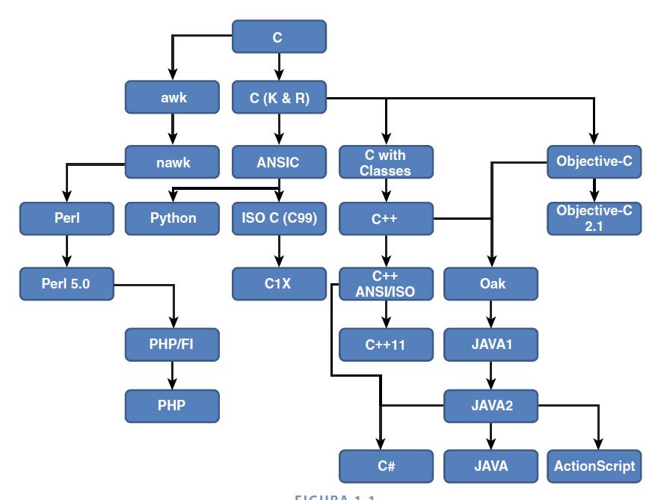
Influência de C em outras linguagens

Slide 4
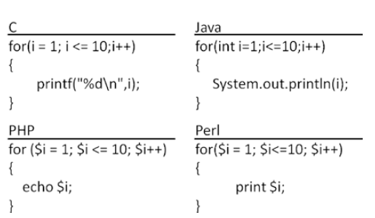
Influência de C em outras linguagens
Imprimindo de 1 a 10

Slide 5
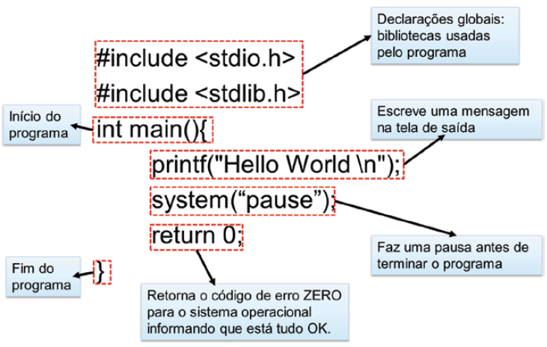
Esqueleto de um programa em C

Slide 6
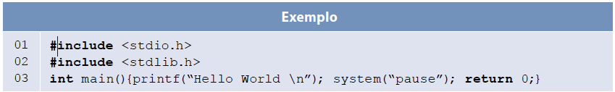
Indentação do código
É o espaçamento (ou tabulação) colocado antes de começar a escrever o código
É uma convenção de escrita de código
Auxilia na leitura, interpertração e manutenção do código
Em C, a indentação não é obrigatória, mas é importante para o entendimento do código.
OBS: Sempre usem indentação

Slide 7
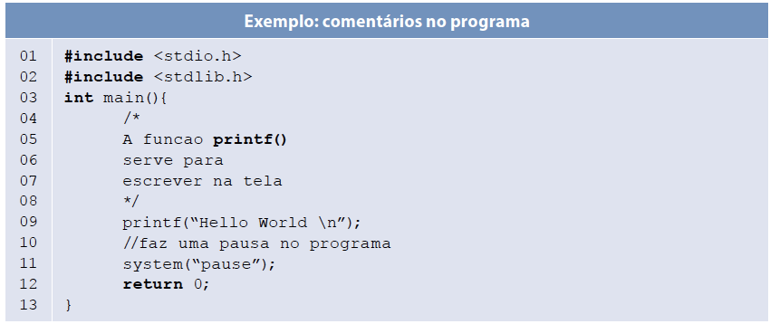
Comentários

Slide 8
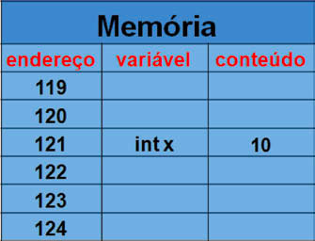
Variáveis
Uma variável é uma entidade capaz de representar um valor ou uma expressão
Na computação, variável é uma posição de memória, onde um determinado dado ou valor é armazenado para ser lido ou alterado
Antes de ser usada, a variável deve ser declarada
Sintaxe da declaração de uma variável:
tipo_da_variável nome_da_variável;
Ex: int x = 10;

Slide 9
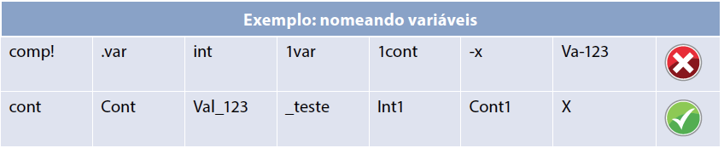
Nomes de Variáveis
È um conjunto de caracteres que podem ser letras, números ou underscore(_)
Deve sempre iniciar com uma letra ou underscore
A linguagem C é case sensitive (int Soma, int SOMA e int soma)
Palavras-chaves não podem ser utilizadas

Slide 10
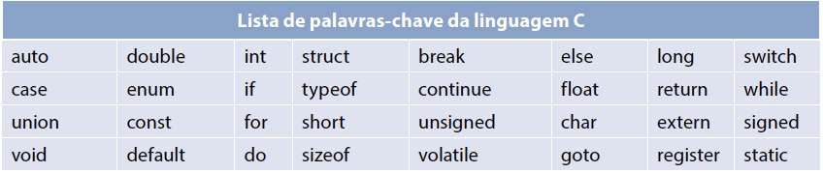
Nomes de Variáveis
È um conjunto de caracteres que podem ser letras, números ou underscore(_)
Deve sempre iniciar com uma letra ou underscore
A linguagem C é case sensitive (int Soma, int SOMA e int soma)
Palavras-chaves não podem ser utilizadas

Slide 11
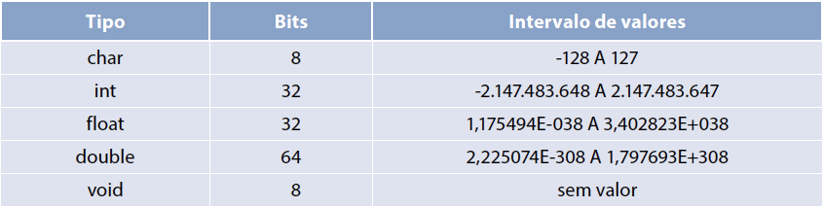
tipos de Variáveis
A linguagem C possui 5 tipos de dados básicos

Slide 12
tipos de Variáveis
A linguagem C possui 5 tipos de dados básicos
permite armazenar em um único byte (8 bits) um número inteiro muito pequeno ou o código de um caractere do con­junto de caracteres da tabela ASCII:
char c = ‘a’;
char n = 10;

Slide 13
tipos de Variáveis
A linguagem C possui 5 tipos de dados básicos
Esse tipo de dados permite armazenar um número inteiro (sem parte fracionária). Seu tamanho depende do processador em que o programa está rodando e é tipicamente 16 ou 32 bits:
int n = 1459;

Slide 14
tipos de Variáveis
A linguagem C possui 5 tipos de dados básicos
Esses tipos de dados permitem armazenar um valor real (com parte fracionária), também conhecido como ponto flutuante. A diferença entre eles é a sua precisão:
Tipo ••float: precisão simples.
Tipo ••double: dupla precisão.
São úteis quando queremos trabalhar com intervalos de números reais realmente grandes.
A linguagem C usa o padrão numérico americano, ou seja, a parte decimal fica depois de um ponto.

Slide 15
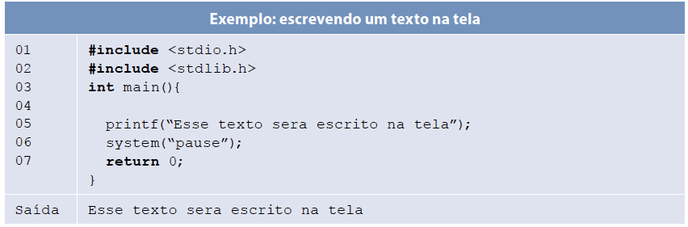
Imprimindo a variável
printf() → função de saída / escrita de dados
printf(“tipos de saída”, lista de variáveis)
“tipos de saída”: conjunto de caracteres que especifica o formato dos dados a serem escritos e/ou o texto a ser escrito.
lista de variáveis: conjunto de nomes de variáveis, separados por vírgula, que serão escritos.

Slide 16

Imprimindo a variável
Quando queremos escrever dados formatados na tela usamos a forma geral da função, a qual possui os tipos de saída.
Eles especificam o formato de saída dos dados que serão escritos pela função printf().
Cada tipo de saída é precedido por um sinal de %, e um tipo de saída deve ser especificado para cada variável a ser escrita.

Slide 17
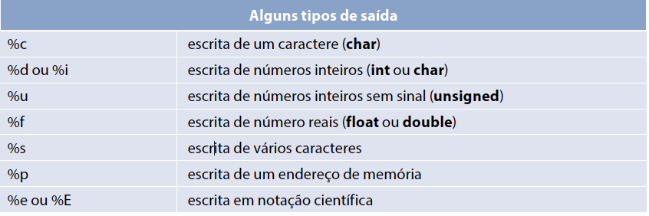
Imprimindo a variável
Quando queremos escrever dados formatados na tela usamos a forma geral da função, a qual possui os tipos de saída.
Eles especificam o formato de saída dos dados que serão escritos pela função printf().
Cada tipo de saída é precedido por um sinal de %, e um tipo de saída deve ser especificado para cada variável a ser escrita.

Slide 18
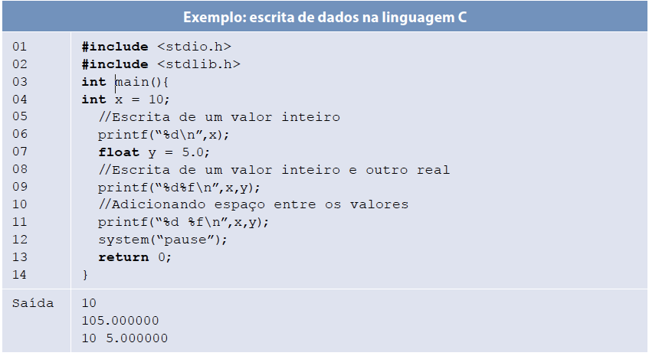
Imprimindo a variável

Slide 19
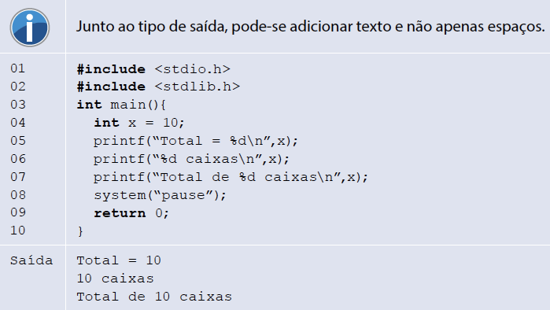
Imprimindo a variável

Slide 20


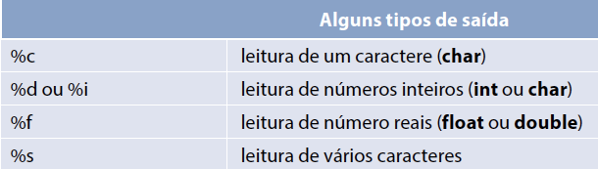
Lendo a variável do teclado
scanf() → função de entrada/ leitura de dados em C
A forma geral da função scanf() é:
scanf(“tipos de entrada”, lista de variáveis)
Os tipo de entrada especificam o formato de entrada dos dados que serão lidos pela função scanf().
Cada tipo de entrada é precedido por um sinal de %, e um tipo de entrada deve ser especificado para cada variável a ser lida.

Slide 21
Lendo a variável do teclado
scanf() → função de entrada/ leitura de dados em C
A forma geral da função scanf() é:
scanf(“tipos de entrada”, lista de variáveis)
Os tipo de entrada especificam o formato de entrada dos dados que serão lidos pela função scanf().
Cada tipo de entrada é precedido por um sinal de %, e um tipo de entrada deve ser especificado para cada variável a ser lida.

